Slide 1
Bài 11
TÂY ÂU THỜI HẬU KÌ TRUNG ĐẠI

Slide 2
NỘI DUNG CHÍNH
1
2
3
4
Sự nảy sinh CNTB Tây Âu (Đọc thêm)
Cải cách tôn giáo và chiến tranh nông dân (Đọc thêm)
Những cuộc phát kiến địa lý
Văn hoá phục hưng

Slide 3
Bài 10: TÂY ÂU THỜI HẬU KỲ TRUNG ĐẠI
Nguyên nhân và điều kiện của các cuộc phát kiến địa lý?

Slide 4
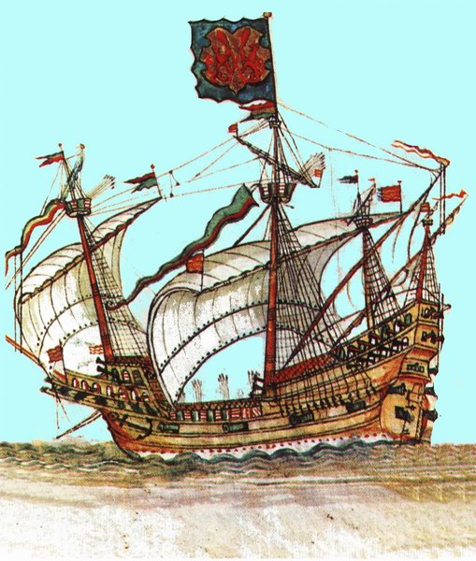
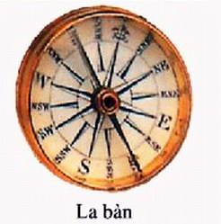
Bài 10: TÂY ÂU THỜI HẬU KỲ TRUNG ĐẠI
1. Những Cuộc Phát Kiến Địa Lý
a. Nguyên nhân:
- Nhu cầu về hương liệu, vàng bạc, thị trường.
- Con đường buôn bán qua Tây Á và Địa Trung Hải bị người Ả Rập độc chiếm
- Khoa học kỹ thuật phát triển như đóng tàu, la bàn, bản đồ, các học thuyết về địa lý.

Slide 5
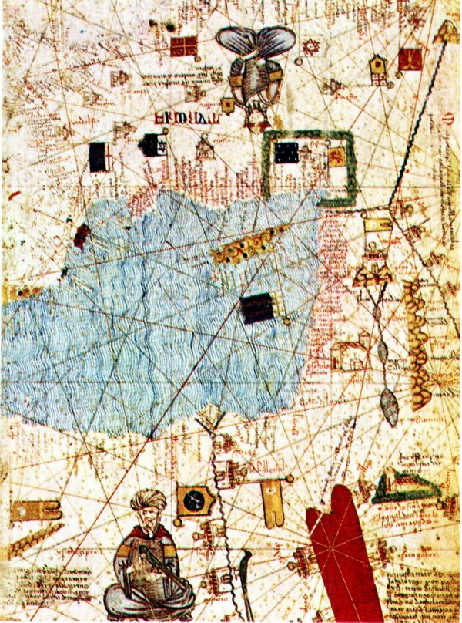
Hải đồ
Tranh vẽ tàu Caraven
Thiết bị đo
thiên văn
La bàn

Slide 6
Bài 10: TÂY ÂU THỜI HẬU KỲ TRUNG ĐẠI
1. Những Cuộc Phát Kiến Địa Lý
b. Những Phát Kiến Địa Lý
Có vị trí địa lý thuận lợi.
Có tầng lớp quý tộc thượng võ hiếu chiến.
Có những đội hạm thuyền mạnh.
Có nền kinh tế hàng hóa phát triển.
Tây Ban Nha và Bồ Đào Nha là những nước đi tiên phong trong các cuộc phát kiến địa lý
Em hãy nêu những cuộc phát kiến địa lý tiêu biểu?

Slide 7
Các cuộc phát kiến tiêu biểu
Bài 10: TÂY ÂU THỜI HẬU KỲ TRUNG ĐẠI
1. Những Cuộc Phát Kiến Địa Lý
Thời gian | Nước | Tên các nhà thám hiểm | Kết quả của thám cuộc thám hiểm
1487
Bồ Đào Nha
B. Điaxơ
Đi đến cực nam C.Phi
1492
Tây Ban Nha
C.Côlômbô
Phát hiện ra châu Mỹ
Vaxcô đơ Gama
1497
Bồ Đào Nha
Đến Calicút - Ấn Độ
1519 - 1522
Tây Ban Nha
Ma – gien - lan
Đi vòng quanh thế giới

Slide 8
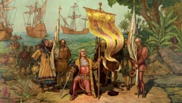
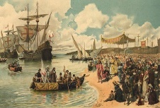
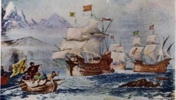
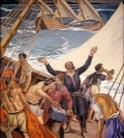
CÁC CUỘC PHÁT KIẾN ĐỊA LÝ TIÊU BIỂU
BẮC MĨ
1492
ĐẠI
TÂY
DƯƠNG
CHÂU Á
CHÂU ÂU
1498
1519 - 1522
Cô-lôm-bô
CHÂU PHI
Ấn Độ
THÁI
BÌNH
DƯƠNG
Mũi Bão tố
Philippin
1487
Đi-a-xơ
ẤN ĐỘ DƯƠNG
THÁI
BÌNH
DƯƠNG
NAM MĨ
Ph. Ma-gien-lan
Va-xcô đơ Ga-ma
CHÂU
ĐẠI DƯƠNG
Ph. Ma-gien-lan
Ph. Ma-gien-lan

Slide 9
Bài 10: TÂY ÂU THỜI HẬU KỲ TRUNG ĐẠI
1. Những Cuộc Phát Kiến Địa Lý
Nhóm 1: Tìm về hệ quả tích cực của phát kiến địa lí
Nhóm 2:
Tìm về hệ quả tiêu cực của phát kiến địa lí
THẢO LUẬN NHÓM

Slide 10
Bài 10: TÂY ÂU THỜI HẬU KỲ TRUNG ĐẠI
1. Những Cuộc Phát Kiến Địa Lý
c. Hệ quả của của cuộc phát kiến địa lí
Thị trường thế giới
mở rộng
Tích cực
Tiêu cực
HỆ QUẢ CỦA
CỦA CUỘC
PHÁT KIẾN
ĐỊA LÍ
Thúc đẩy nhanh sự
tan rã của xã hội
phong kiến và sự
ra đời của CNTB
Nảy sinh việc
cướp bóc thuộc địa
và buôn bán nô lệ
Đem lại hiểu biết mới về
Trái đất, những con đường
mới, dân tộc mới; Thúc
đẩy giao lưu Đông – Tây.
Tiêu cực
Tích cực
Notes:
10

Slide 11
1
Đ Ô N G Ấ N Đ Ộ
2
I N C A
3
T Â Y B A N N H A
4
V A X C Ô Đ Ơ G A M A
5
M A G I E N L Ă N G
6
T H Ổ N H Ĩ K Ì
1. Có 8 chữ cái: Đây là tên C. Cô lôm-bô gọi châu Mỹ.
2. Có 4 chữ cái: Đây là tên một nền văn minh ở châu Mỹ.
3. Có 9 chữ cái: Đây là tên một trong những nước đi đầu trong việc phát kiến địa lí.
4. Có 11 chữ cái: Đây là tên nhà thám hiểm đã tìm được đường biển đến Ấn Độ.
5. Có 10 chữ cái: Đây là tên nhà thám hiểm đã đi vòng quanh thế giới bằng đường biển.
6. Có 8 chữ cái: Đây là tên nước đã khống chế con đường buôn bán tơ lụa.
C Ô L Ô M B Ô
Ô
C
M
Ô
L
Ô
B

Slide 12
Bài 10: TÂY ÂU THỜI HẬU KỲ TRUNG ĐẠI
3. Văn hoá phục hưng
Nguyên nhân dẫn đến phong trào văn hóa phục hưng?

Slide 13
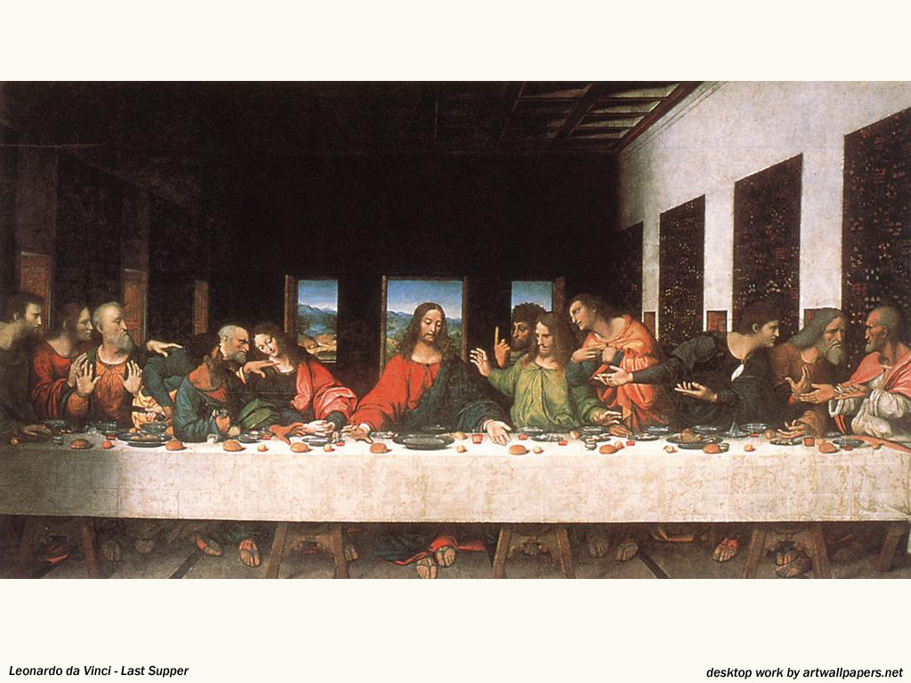
Bài 10: TÂY ÂU THỜI HẬU KỲ TRUNG ĐẠI
3. Văn hoá phục hưng
- Những chuyển biến về kinh tế, xã hội đã dẫn đến một nền văn hóa mới ra đời.
- Mục đích: Giai cấp tư sản phươngTây muốn khôi phục lại nền văn hóa Hy- La cổ đại
- Nội dung:
+ Lên án xã hội phong kiến lạc hậu, cổ hủ
+ Đề cao tự do cá nhân, giá trị con người
- Tiêu biểu: Văn học Rabơle, Xetvantet. Sharkespear, Leoladovanxi
Họa phẩm: Bữa ăn tối cuối cùng (Lê-ô-na đơ Vanh xi)

Slide 14
Bài 10: TÂY ÂU THỜI HẬU KỲ TRUNG ĐẠI
3. Văn hoá phục hưng
Ý nghĩa của phong trào văn hóa phục hưng?

Slide 15
Bài 10: TÂY ÂU THỜI HẬU KỲ TRUNG ĐẠI
3. Văn hoá phục hưng
Ý nghĩa: Văn hóa phục hưng là cuộc đấu tranh công khai đầu tiên trên lĩnh vực văn hóa tư tưởng của giai cấp vô sản
Phục hưng lại tinh thần của văn hóa Hylạp – Rô ma và sáng tạo nền văn hóa mới của giai cấp tư sản?
Thế nào là văn hóa phục hưng?

Slide 16
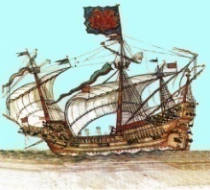
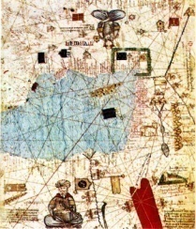
Củng
Cố
Giao lưu
Hương liệu
Hiểu biết
Vàng bạc
Thị trường
Tích cực
CNTB ra đời
Nhu cầu
Tiêu cực
Thị trường
Hệ quả
Nguyên nhân
Cướp bóc thuộc địa
Đường đi
bị chiếm
PHÁT KIẾN ĐỊA LÍ
Buôn bán nô lệ
Điều kiện
Các cuộc phát kiến
1519
Ma-gien-lan
1497
1487
V.Ga-ma
Đi-a-xơ
1492
Cô-lôm-pô

Slide 17
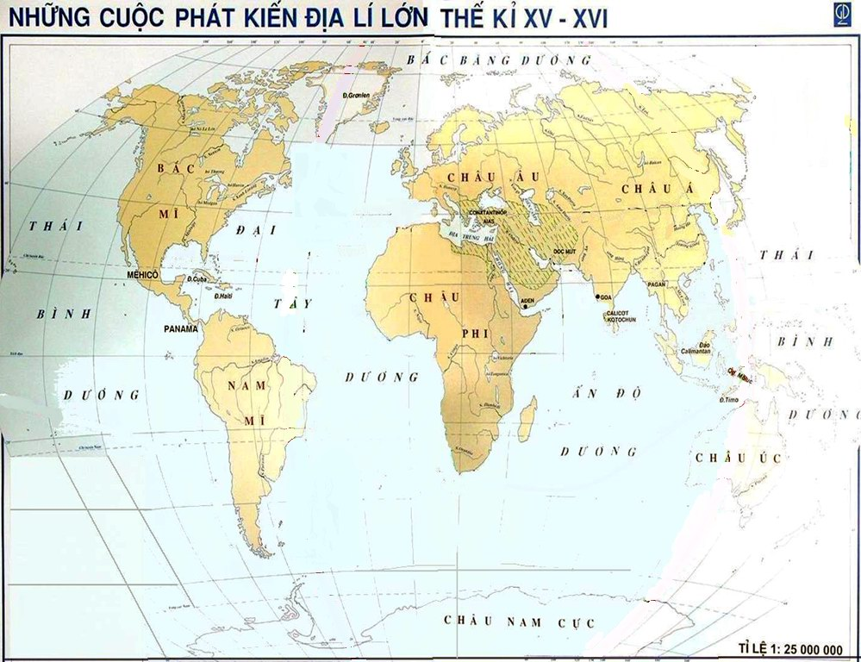
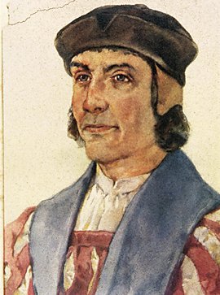
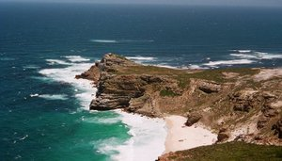
BỒ
ĐÀO
NHA
1487
B.Đi-a-xơ
Vịnh Ghi nê
Chú giải
Những cuộc phát kiến
của Bồ Đào Nha
Hảo Vọng
Hành trình của Đi a xơ
Hành trình của Vaxcô đơ Gama
Những cuộc phát kiến
của Tây Ban Nha
Hành trình của C.Côlômbô
Hành trình của F.Ma gien lan

Slide 18
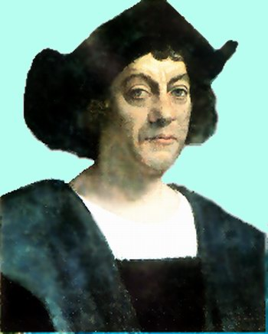
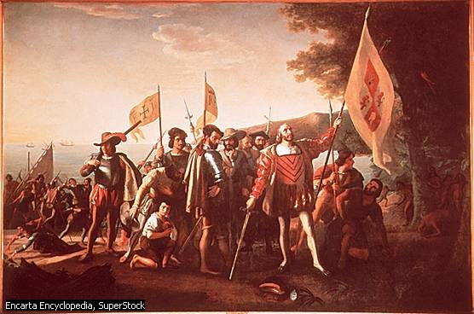
TÂY
BAN
NHA
Đ.San sanvado
1492
QĐ. Canari
C. Côlômbô
Chú giải
Những cuộc phát kiến
của Bồ Đào Nha
Hành trình của Đi a xơ
Hành trình của Vaxcô đơ Gama
Những cuộc phát kiến
của Tây Ban Nha
Hành trình của C.Côlômbô
Hành trình của F.Ma gien lan
4
Notes:
Copyright (c) 2005 - Doan Van Hung, Khoa Lich su- ĐH Quy Nhon

Slide 19
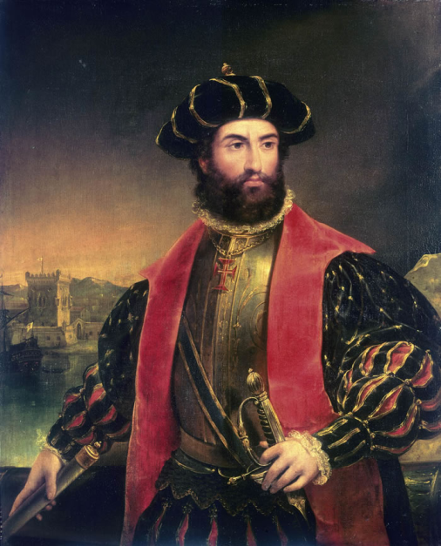
BỒ
ĐÀO
NHA
1497
1498
Vaxcô Đơ Gama
Ca-li-cut
Chú giải
Mũi Hảo Vọng
Những cuộc phát kiến
của Bồ Đào Nha
Hành trình của Đi a xơ
Hành trình của Vaxcô đơ Gama
Những cuộc phát kiến
của Tây Ban Nha
Hành trình của C.Côlômbô
Hành trình của F.Ma gien lan
5
Notes:
Copyright (c) 2005 - Doan Van Hung, Khoa Lich su- ĐH Quy Nhon

Slide 20
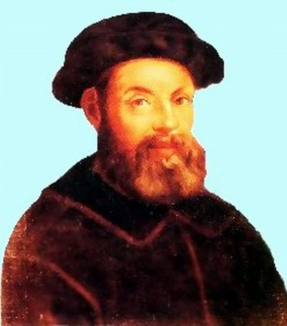
TÂY
BAN
NHA
1519
F. Ma gien lan
PHILIPPIN
06-3-1521
BRAXIN
Mũi
Hảo Vọng
Chú giải
Những cuộc phát kiến
của Bồ Đào Nha
13-2-1522
Hành trình của Đi a xơ
Hành trình của Vaxcô đơ Gama
Những cuộc phát kiến
của Tây Ban Nha
11-1519
Hành trình của C.Côlômbô
Hành trình của F.Ma gien lan
6
Notes:
Copyright © 2006 Doan Van Hung- Khoa Lich Su, Dai hoc QuyNhon

